Slide 1

환경자원 경제학
Lecture - 9
전 승 호

Slide 2
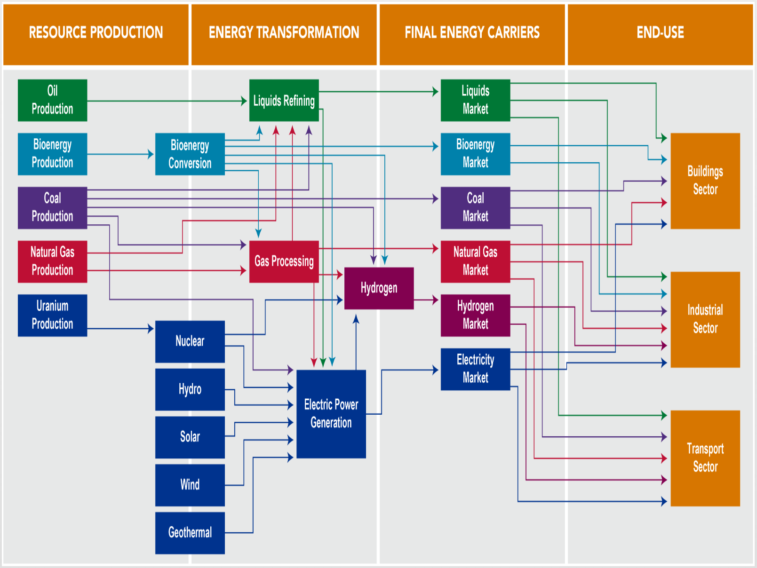
에너지시스템

Slide 3
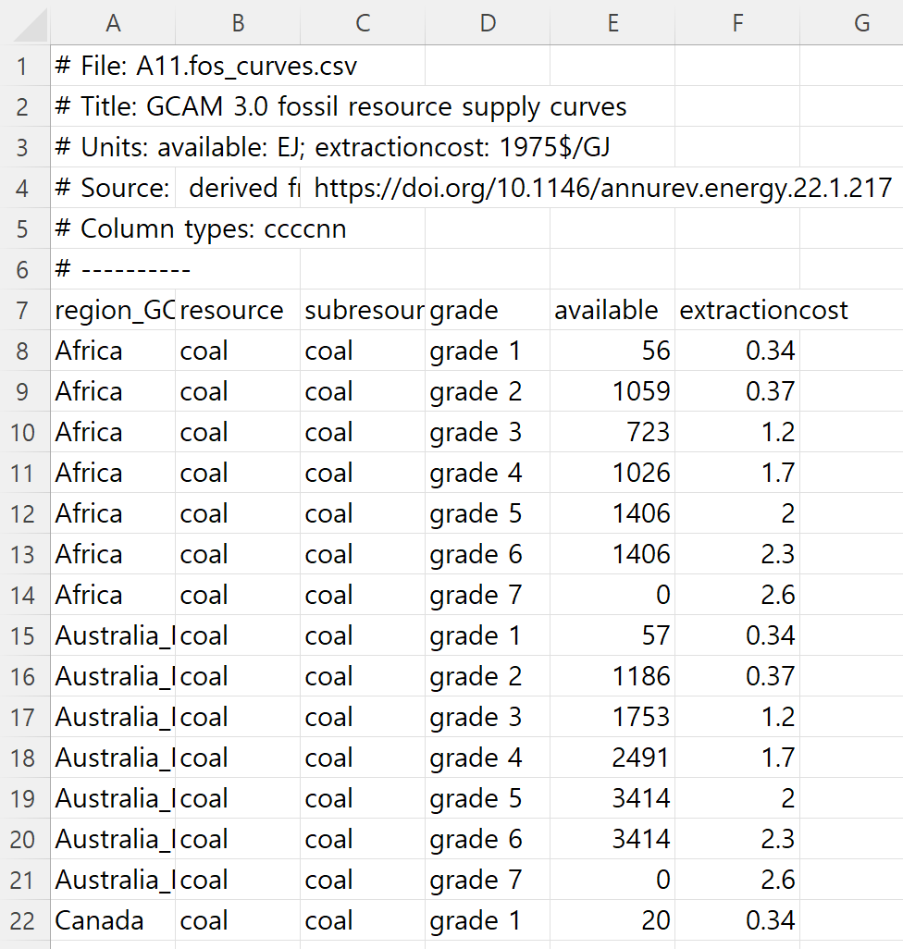
전세계 화석연료 공급곡선 데이터

Slide 4

Thank you

